Slide 1
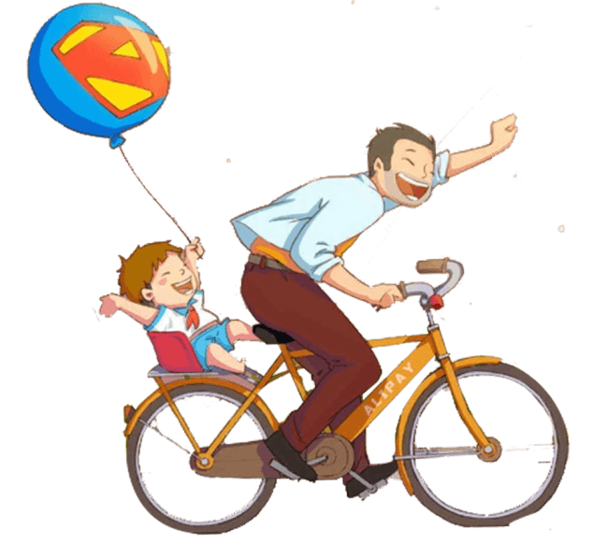
父亲节主题班会

Slide 2
他或许相貌平凡，但对你露出的笑容总是溢满宠溺；他或许谈吐并不优雅，但絮絮叨叨的都是对你的关心；他或许自己勤俭节约，但却从不对你吝啬……他就是这世上最爱你的男人——父亲！
无言的父爱
父亲是一座山，让你登高望远。
父亲是不屈的脊梁，让你坚强。
父亲是放线的风筝，任你高飞，但心永远牵挂着…
这世界上有一种默默无言的爱，不会牵绊你，你也不会时常想起
但是你难过的时候，想找的人会是他---他是你的港湾

Slide 3
CONTENTS
1
3
目 录
目 录
目 录
目 录
目 录
目 录
目 录
目 录
目 录
目 录
目 录
目 录
目 录
目 录
目 录
目 录
目 录
目 录
目 录
目 录
目 录
目 录
父亲节的来历
中国的父亲节
The origin of father's day
Chinese father’s day
https://www.ypppt.com/
2
4
庆祝时间和节日花朵
父亲节的庆祝活动
Festival time and flowers
Father's day celebration

Slide 4
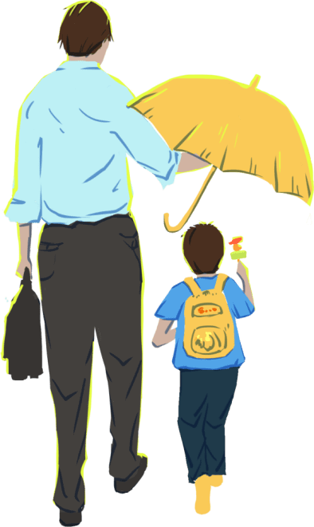
01
01
01
01
01
01
01
01
01
01
01
01
01
01
01
01
01
01
01
01
01
01
父亲节的来历
The origin of father's day
Part one

Slide 5
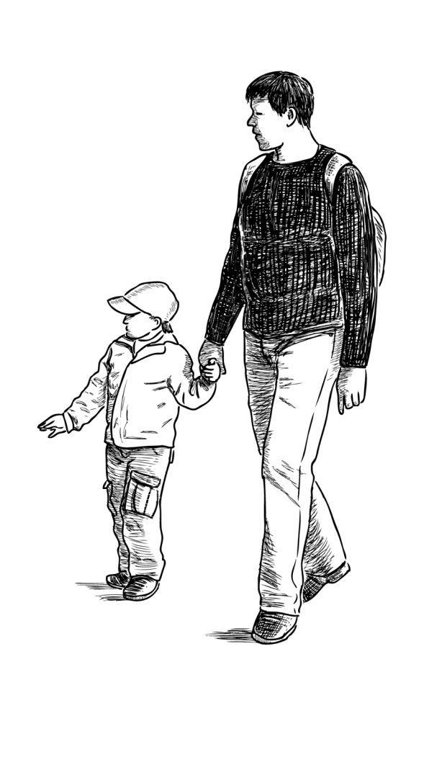
历史进程
1910
1966
1910年6月19日，华盛顿州斯波坎市，举行了全世界的第一次父亲节庆祝活动
1966年，约翰逊总统签署总统公告，宣布当年6月的第三个星期天为美国的父亲节
1924
1972
1924年，总统柯立芝表示支持设立全国性父亲节的建议
1972年，尼克松总统签署正式文件，将每年6月的第3个星期日定为全美国的父亲节，并成为美国永久性的纪念日

Slide 6
父亲节的来历
Father's Day
Father's Day
父亲节（Father's Day），感恩父亲的节日。约始于二十世纪初，起源于美国，现已广泛流传于世界各地，节日日期因地域而存在差异。
最广泛的日期在每年6月的第三个星期日，世界上有52个国家和地区是在这一天过父亲节

Slide 7
世界上的第一个父亲节，1910 年诞生在美国。

Slide 8
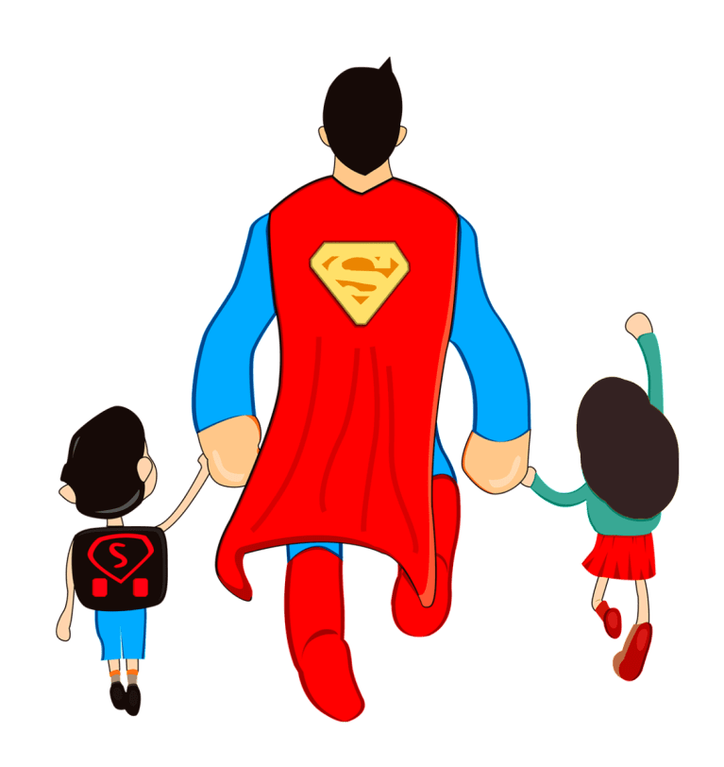
父亲节的来历
1909年，华盛顿一位叫布鲁斯—多德的夫人，在庆贺母亲节的时候突然产生了一个念头：既然有母亲节，为什么不能有父亲节呢？多德夫人和她的5个弟弟早年丧母，他们由慈爱的父亲一手养大的。许多年过去了，姐弟6人每逢父亲的生辰忌日，总会回想起父亲含辛茹苦养家的情景。
在拉斯马斯博士的支持下，多德夫人提笔给州政府写了一封措辞恳切的信，呼吁建立父亲节，并建议将节日定在6月5日她父亲生日这天。州政府采纳这一建议的同时，把节期改在6月的第三个星期日。翌年，多德夫人所在的斯波堪市正式庆祝这一节日，市长宣布了父亲节的文告，定这天为全州纪念日。
节日PPT模板 http://www.ypppt.com/jieri/

Slide 9
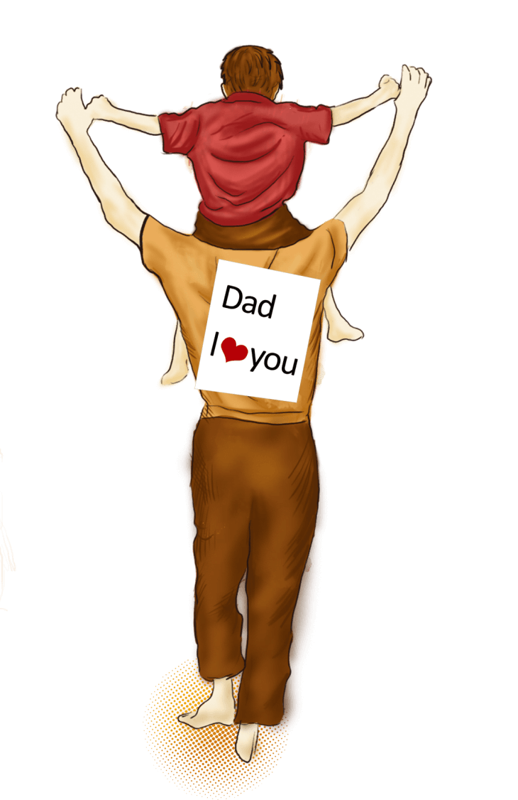
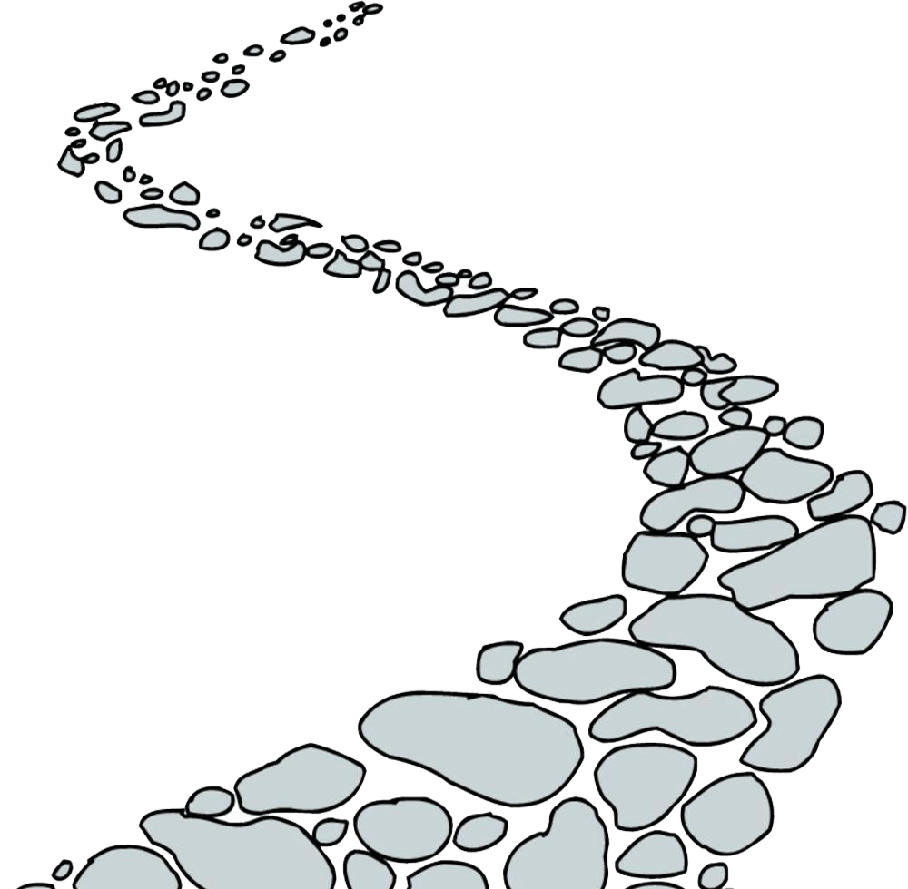
1910年6月19日，多德夫人所在的华盛顿州斯波坎市，举行了全世界的第一次父亲节庆祝活动，在差不多的时间里，美国各地其它城镇的人们也开始庆祝“父亲节”了。同时，为了使父亲节规范化，社会各界强烈呼吁国家承认这个节日。
1924年，时任总统柯立芝表示支持设立全国性父亲节的建议，1966年，约翰逊总统签署总统公告，宣布当年6月的第三个星期天为美国的父亲节，而到了1972年，终于由尼克松总统签署正式文件，将每年6月的第3个星期日定为全美国的父亲节，并成为美国永久性的纪念日。

Slide 10
02
02
02
02
02
02
02
02
02
02
02
02
02
02
02
02
02
02
02
02
02
02
庆祝时间和节日花朵
The origin of father's day
Part two

Slide 11
世界各国父亲节时间
每年2月13日：俄罗斯
每年3月19日：比利时、意大利、葡萄牙、西班牙（圣约瑟日）
每年5月8日：韩国（双亲节）
每年5月31日：德国
每年6月4日：丹麦
每年6月第一个星期日：立陶宛
每年6月第二个星期日：奥地利、比利时

Slide 12
世界各国父亲节时间
每年6月第三个星期日：中国、新加坡、阿根廷、加拿大、智利、哥伦比亚、哥斯达黎加、古巴、厄瓜多尔、法国、印度、爱尔兰、日本、马来西亚、马耳他、墨西哥、荷兰、巴基斯坦、巴拿马、秘鲁、菲律宾、斯洛伐克、南非、瑞士、土耳其、英国、美国、委内瑞拉、津巴布韦等52个国家和地区
每年6月20日：保加利亚
每年6月23日：尼加拉瓜、波兰
每年7月最后一个星期日：多米尼加共和国
每年8月8日：中国台湾
每年8月第二个星期日：巴西
每年9月第一个星期日：新西兰、澳大利亚
每年11月第二个星期日：爱沙尼亚、芬兰、挪威、瑞典
每年12月5日：泰国（普密蓬阿杜德国王的生日）

Slide 13
父亲节节日花朵
在父亲节这天，人们选择特定的鲜花来表达对父亲的敬意和思念，人们采纳了多德夫人的建议，佩戴红玫瑰向健在的父亲表示爱戴，佩戴白玫瑰则表达对亡父的悼念，这种习俗一直流传至今。美国在父亲节那日给自己的父亲献上红玫瑰。
玫瑰—象征祝福

Slide 14
石斛兰
——“父亲节之花”
由于石斛兰具有秉性刚强、祥和可亲的气质，有许多国家把它作为“父亲节之花”。父亲节送石斛兰，表示坚毅、勇敢。石斛的花语是：欢迎、祝福、纯洁、吉祥、幸福。黄色的石斛兰是在父亲节或父亲的生日时赠送父亲的花，寓意父亲的刚毅、亲切而威严，表达对父亲的敬意。

Slide 15
有的国家流行父亲节送太阳花，寓意父亲像伟大的太阳。万物生长靠太阳，寓意在父亲的关爱下，子女才得以茁壮成长。此太阳花可以是向日葵，也可以是扶郎花。花语：深沉的爱
太阳花
——“深沉的爱”
Notes:
https://www.ypppt.com/

Slide 16
03
03
03
03
03
03
03
03
03
03
03
03
03
03
03
03
03
03
03
03
03
03
中国的父亲节
Chinese father’s day
Part three

Slide 17
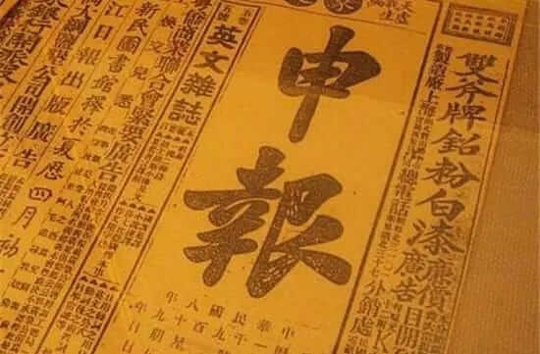
八八父亲节
1945年8月6日，上海《申报》刊文《八八父亲节缘起》。文章称：美国为纪念欧战中阵亡将士的妻与母，曾发起创立母亲节。而今，中国也应该发起创立自己的父亲节。因“父”字形同“八八”，且“八八”读音也与“爸爸”相同，故号召上海市民，一同来过“八八父亲节”。当时，日军虽败局已定，但尚未投降，上海仍在其控制之下，这一倡议“暗中表示怀念祖国之意”，实有风险。文章末尾，公开署名的首倡者共10人，分别是：颜惠庆、袁希濂、陈青士、梅兰芳、史致富、严独鹤、费穆、陆干臣、富文寿、张一渠。
不应被忘却的历史

Slide 18
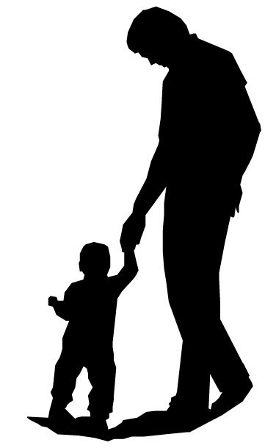
1945年的这次民间发起的“父亲节”活动，影响范围有限。至1946年5月，又有上海名流潘公展、李石曾、宋汉章、王晓籁、杜月笙、吴稚晖、李登辉（原复旦大学校长）、钱永铭等数十人，联名向国民政府请求定每年的8月8日为“父亲节”。
回忆第一次世界大战之后，美国加维然女士，发起母亲节，纪念欧战中阵亡将士的妻与母，因为她们对于国家有伟大贡献；我们应该效法先例，规定父亲节，同时纪念这次大战中阵亡将士的父与兄，因为他们对国家也有伟大影响，使父和母同沾其光。”
不应被忘却的历史
其理由是：“中国八年抗战，终究得到了最后胜利，这八年中阵亡将士不可计数，而这辈将士，前赴后继，杀敌致果的忠勇精神，实受父亲平日教养和随时激励的结果，所以父亲对于这次抗战胜利的影响，十分伟大。

Slide 19
该请求获国民政府批准。每年的8月8日，遂成为全国性质的法定“父亲节”。是日，子女佩花以作纪念——父亲健在者，佩以红花；逝世者，佩以白花。相关的推广工作也随后展开。譬如，作为“父亲节”的首倡者之一，1946年8月7日，颜惠庆被邀请去“青年会”做关于“父亲节”的演讲，“谈了不同社会中父亲的地位和责任”。次日，他又在日记中写道：“报上满载关于‘父亲节’的报道”
不应被忘却的历史
稍后，内战全面爆发，“父亲节”遂成昙花一现，逐渐被遗忘。惟“父亲对于这次抗战胜利的影响”
现如今，台湾地区的父亲节是“8月8日”

Slide 20
04
04
04
04
04
04
04
04
04
04
04
04
04
04
04
04
04
04
04
04
04
04
父亲节的庆祝活动
Father's day celebration
Part four

Slide 21
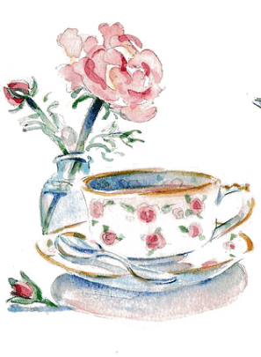
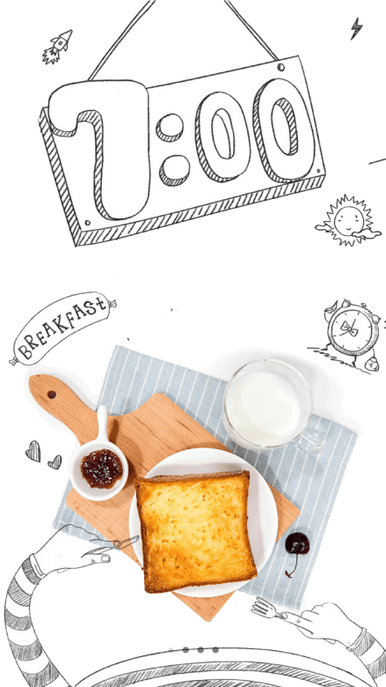
美国为父母做早餐
Father's Day
在美国，父亲节当天早餐一般是由子女们来做，父母可以继续睡觉，不必早起。由子女们做好早餐拿到床前给父母亲食用。此外，在美国儿女也会给父亲寄贺卡，买领带、袜子之类的小礼品送给父亲，以表达对父亲的敬重。
Father's Day
在父亲节这一天，凡是父亲已故的美国人都会佩戴一朵白玫瑰，而父亲在世的美国人则佩戴红玫瑰。在宾夕法尼亚，人们也会用蒲公英向父亲表示致意，而在温哥华，人们选择佩戴白丁香。

Slide 22
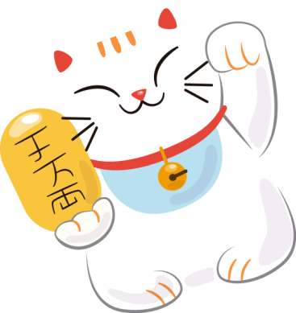
日本给父亲念感恩信、搓背
日本人在庆祝父亲节时，女儿们都会为父亲做好三件事，首先，日本的子女们和我们中国的子女们一样，一般也会和父亲团聚，给父亲送上礼物和祝福。
此外，作为父亲“贴身棉袄”的女儿，不管已经出嫁还是待字闺中，还要给父亲写一封挚爱和祝福的信，将这封信捧到父亲面前，大声朗读给父亲听，以感谢父亲的生身和养育之恩。接下来，还有一项重要的，即女儿们要陪父亲一起泡个澡，亲手给父亲搓搓背，也是给父亲最大的温暖一种方式。

Slide 23
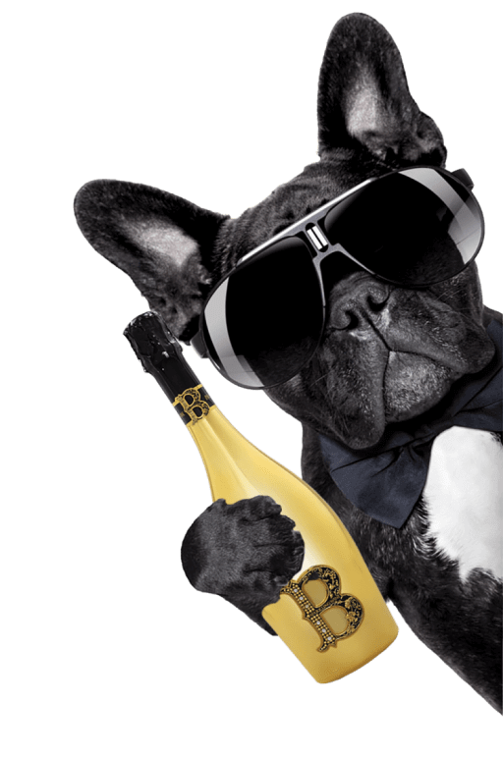
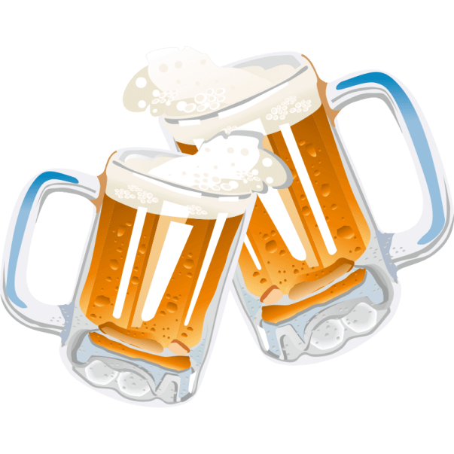
德国父亲喝啤酒庆祝
在德国的父亲节这一天，嗜酒的德国父亲们可以想喝多醉就喝多醉，而且回家之后媳妇不许管。一些小镇上的男人一早推着载满大木桶装的啤酒小车出门，碰上谁就和谁喝，直至醉倒在街上。

Slide 24
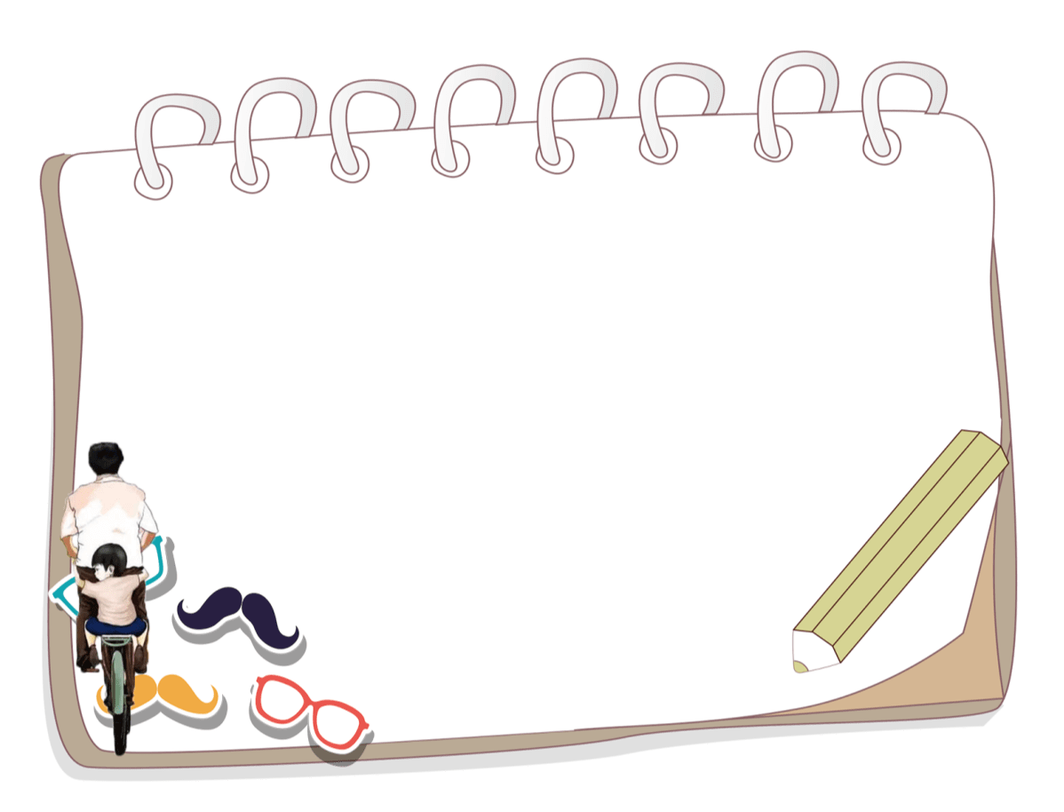
法 国
法国：1952年，法国的一位打火机生产商为了开发市场最早设计出了“父亲节”的理念。
法国政府采纳了这一理念，并官方地引入了父亲节这一节日。与美国相似，法国的父亲节也在每年六月的第三个星期天庆祝。
这一天，许多孩子将自己亲手制作的手工品或者自己画的画送给他们的父亲作为礼物。与这个节日最早的倡导者——那位打火机制造商期待的相反，打火机并没有在这个节日赢得市场。

Slide 25
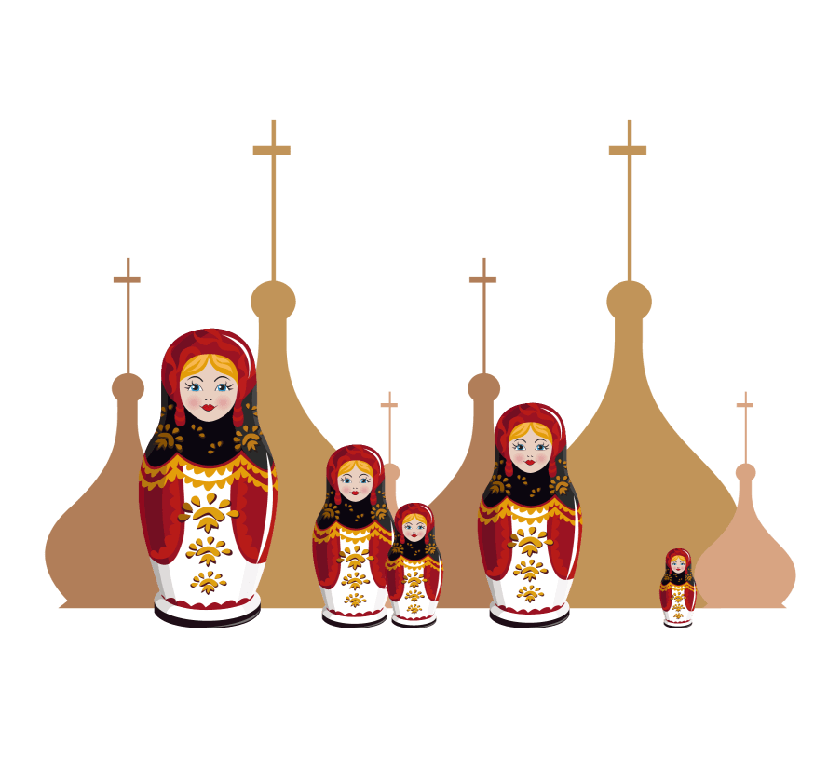
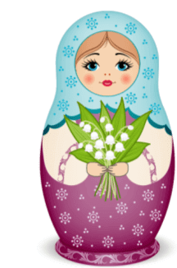
最庄重的父亲节——俄罗斯
俄罗斯的父亲节是每年的2月23日，这一天又被称为“祖国保卫日”，战斗名族果然名不虚传，光看这名字就觉得战斗力爆棚，不过事实上在这一天父亲们过得也还是蛮温馨的，并没有那么严肃啦!男士们在这一天可以不用上班，女士们还会赠送小礼物表示祝福，与三五朋友相约，尽情享受！

Slide 26
最高大上的父亲节——泰国
泰国的父亲节是每年的12月5日，同时也是曼谷王朝第九位国王拉玛九世陛下的生日，所以在这一天，所有人都要盛装出席，身着泰国人最看中的黄色衣服，前往寺庙为国王祈福，同时为父亲祷告，对他们来说如果在这一天能够得到国王的祝福，那将是至高无上的荣耀！

Slide 27
中国的父亲节
中国各式各样的祝福方式
与国外人们庆祝父亲节的方式不同，我国人们庆祝父亲节的形式多种多样。人们用不同的方式表达着对父亲的感激之情。
照片见证父女感情
分享与父亲30年来的成长“萌照”，从1岁的“小米豆”，到30岁的“大萌子”，北京女孩赵萌萌的身边，总有父亲的陪伴，她的母亲则用相机记录了父女俩的30年。父亲节，赵萌萌将她和父亲每一年的合照上传网络，时光变迁下的父女情感动上万网友。
拍摄微电影
回忆与父亲的点滴生活：一部由20多名警察子女参与录制的微电影——《最可靠的人》，曾引来了许多网友关注。虽然视频只有短短5分多钟，但家属们发自内心的话，让很多人为之感动。视频短片由民警利用业余时间制作，在给 “警察爸爸”们送上一份特殊礼物的同时，也希望更多的人了解警察的酸甜苦辣。
描绘温馨父爱漫画、做拿手菜、旅游、送礼物

Slide 28
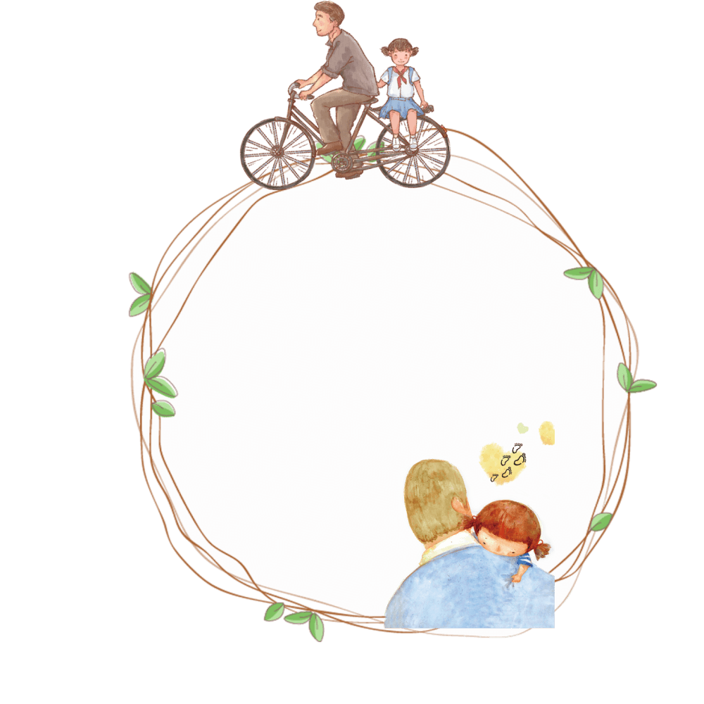
树欲静而风不止,子欲孝而亲不待
你在慢慢的成长，而你的父亲却在日渐苍老
那个在你稚嫩的年纪最依赖的男人，
不要吝啬你的语言
在这一日
你应该大声说
“爸爸，我爱你！”

Slide 29
父亲节主题班会
Thank you
愿天下所有的父亲都健健康康，平平安安

Slide 30
更多精品PPT资源尽在—优品PPT！
www.ypppt.com
PPT模板下载：www.ypppt.com/moban/ 节日PPT模板：www.ypppt.com/jieri/
PPT背景图片：www.ypppt.com/beijing/ PPT图表下载：www.ypppt.com/tubiao/
PPT素材下载： www.ypppt.com/sucai/ PPT教程下载：www.ypppt.com/jiaocheng/
字体下载：www.ypppt.com/ziti/ 绘本故事PPT：www.ypppt.com/gushi/
PPT课件：www.ypppt.com/kejian/
Notes:
模板来自于 优品PPT https://www.ypppt.com/

